Slide 1
Θέμα εργασίας
1^{η} διαφάνεια
Ονοματεπώνυμο
Τμήμα
2024-25

Slide 2
Εισαγωγή
Μία παράγραφος στην οποία εξηγούμε γιατί επιλέξαμε το συγκεκριμένο θέμα και επίσης ποια θέματα θα αναλύσουμε
2^{η} διαφάνεια

Slide 3
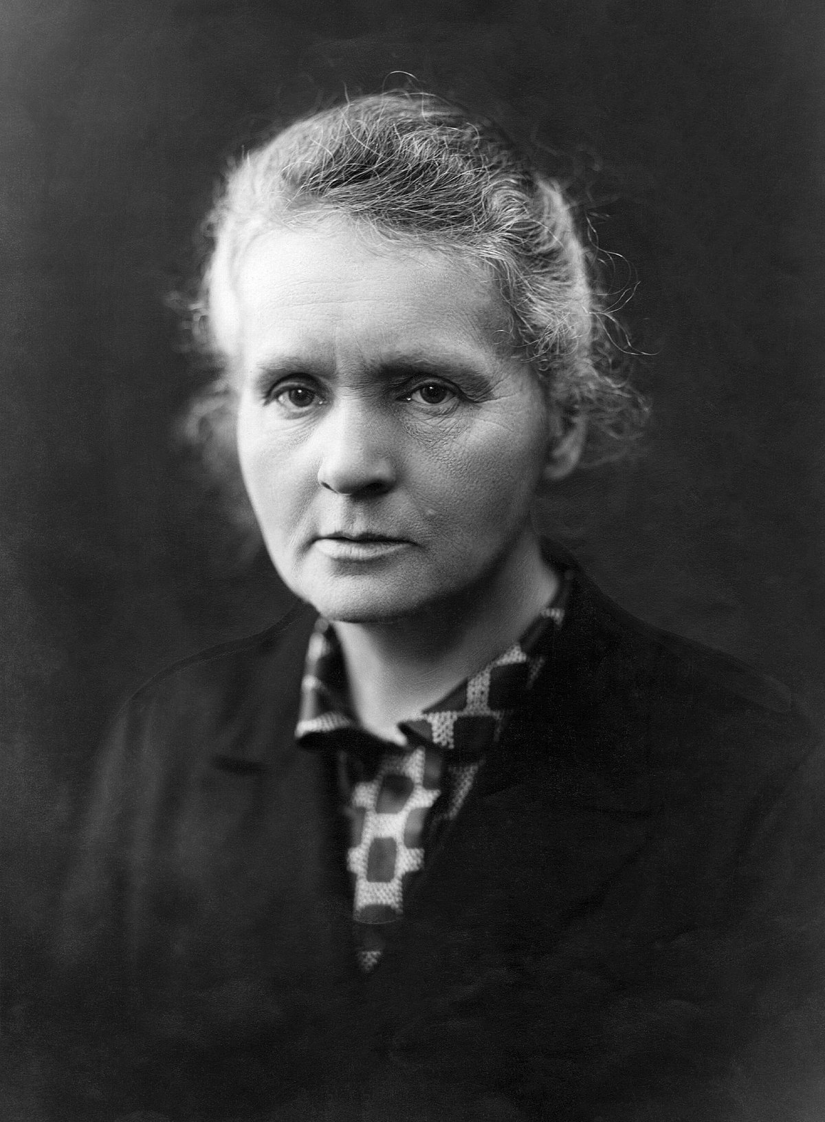
Μαντάμ Κιουρί
Πολωνή φυσικός και χημικός
Χρησιμοποιούμε σχετικές εικόνες στις διαφάνειες
ράδιο
πολώνιο
τιμήθηκε δυο φορές με το Βραβείο Νόμπελ στη Φυσική (1903) και τη Χημεία (1911)

Slide 4
Μαντάμ Κιουρί
Πολωνή φυσικός και χημικός
Όχι πολύ κείμενο στις διαφάνειες
ράδιο
πολώνιο
τιμήθηκε δυο φορές με το Βραβείο Νόμπελ στη Φυσική (1903) και τη Χημεία (1911)

Slide 5
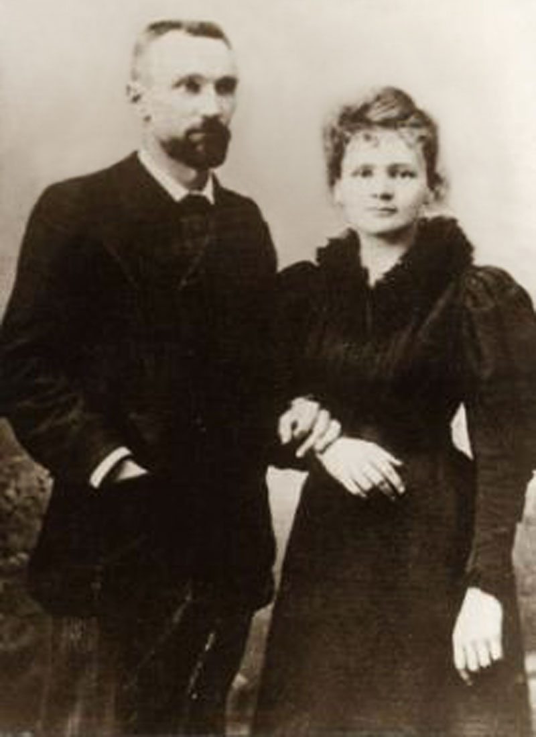
Ζωή
Πολωνή φυσικός και χημικός
Ομοιογένεια στις διαφάνειες και αντίθεση χρωμάτων
ράδιο
πολώνιο
τιμήθηκε δυο φορές με το Βραβείο Νόμπελ στη Φυσική (1903) και τη Χημεία (1911)

Slide 6
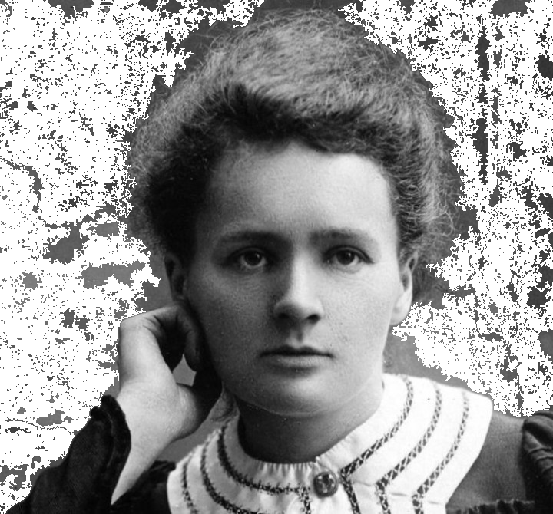
Εικόνες clipart

Slide 7
Πηγές
https://el.wikipedia.org
Αναφέρουμε όλες τις πηγές που χρησιμοποιούμε!!

